Slide 1



Please enter the contents here.
ByteStorm팀 마디나, 호노카, 신상협
날씨기반 패션 코디 추천 시스템

Slide 2

목차
1
2
3
프로젝트 개요
프로젝트 목표
솔루션 하이라이트
4
5
6
컴포넌트별 주요 역할
타임라인
구성원별 진척도 & 결과 제시

Slide 3




프로젝트 개요
프로젝트명
보고서 종류
팀 구성
- 날씨 기반 패션 코디 추천 시스템 App 명: OutfitterAI
- 실시간 날씨와 개인 일정 분석 활용
맞춤형 패션 코디 추천 서비스
- 중간보고서
- 프로젝트의 중간계획과 방향성 제시
- 2025년 전기 졸업과제로 진행
- ByteStorm팀
- 팀원: 마디나, 호노카, 신상협

Slide 4
프로젝트 목표
실시간날씨 + 개인 일정을 활용한 스마트 코디 추천
본 프로젝트는 실시간 날씨 데이터와 사용자의 일정, 옷장 정보를 종합적으로 분석하여, 개인에게 최적화된 패션 코디를 AI가 자동으로 제안하는 애플리케이션 개발을 목표로 합니다. 이를 통해 사용자의 매일 반복되는 "오늘 뭐 입지?" 고민을 해소하고, 효율적이고 실용적인 의류 선택을 지원합니다.
- 개인 맞춤: 일정, 날씨 반영
- 실용적 구성: 그날의 날씨와 상황에 적합한 스타일 제안

Slide 5

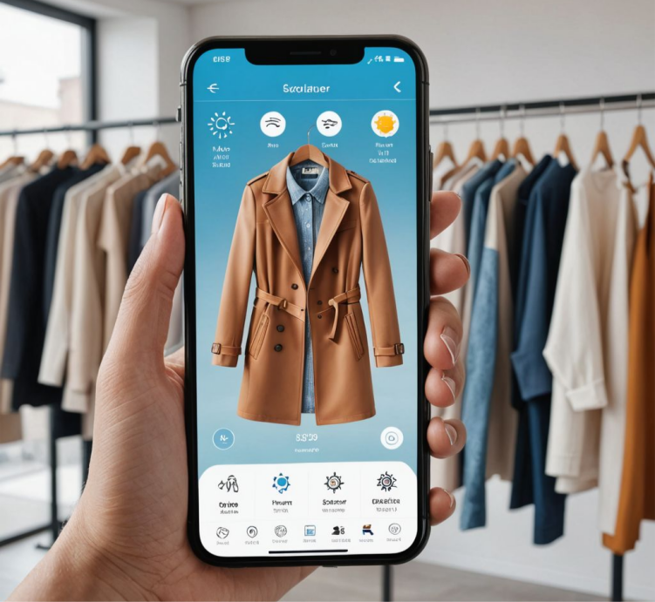
솔루션 하이라이트
날씨 연동 개인 맞춤형 패션 추천 시스템의 핵심 기능을 소개합니다. 사용자의 일정, 날씨, 옷장 정보를 통합하여 실제 상황에 최적화된 코디를 빠르게 제안하고, 효율적인 스타일 선택을 도와줍니다.
핵심 기능
실시간 날씨 API 기반 기온 및 날씨 상태 수집
외부 일정 정보와 사용자 의류 데이터를 통합한 추천 프롬프트 생성
Gemma 기반 LLM 모델을 통해 자연어 코디 설명 생성
추천 결과: 상의 + 하의등 이미지 및 추천 이유 제공
차별화 요소
소유 의류 기반 추천: 실제 등록된 옷만 조합
일정 및 날씨 반영: 오늘의 활동과 환경에 맞춘 코디
LLM 파인튜닝 기반 추천 로직으로 자연어 설명 제공

Slide 6

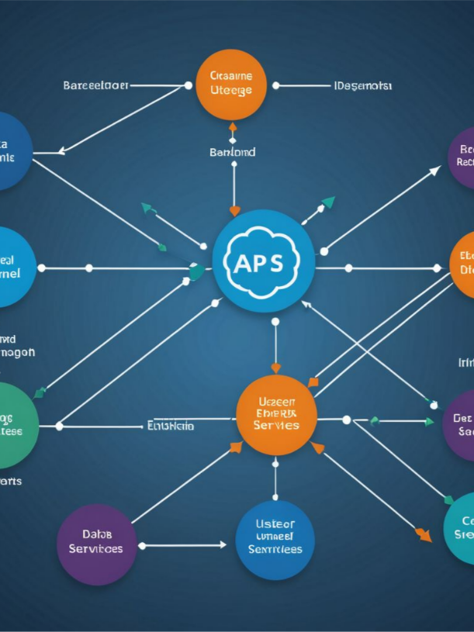


사용자 인터페이스
백엔드 서비스
Flutter 기반 모바일 앱
홈 화면: 날씨 및 일정 요약 표시-추천
결과 화면: 코디 이미지 + 추천 이유
사용자 맞춤 경험 제공
Django 기반 REST API
사용자 등록, 로그인, 인증 처리
옷장 및 일정 CRUD 처리
추천 요청 처리 및 로그 저장
FastAPI 기반 AI 추천 서버와 통신
데이터 저장 및 캐싱
외부 API 연동
PostgreSQL: 사용자, 의류, 일정, 추천기록 저장
Firebase: 인증 기능 전용
향후 확장 고려한 구조 설계
OpenWeatherMap API로 실시간 날씨 정보 수집
Google Calendar API로 일정 동기화
날씨 + 일정 데이터를 AI 모델 입력값으로 변환
시스템 아키텍처 개요

Slide 7



컴포넌트별 주요 역할
React 앱
Django REST API
FastAPI AI 서버
Flutter 기반 크로스플랫폼 구현
AdobeXD 설계를 바탕으로 UI 제작 중
사용자 일정 및 날씨 요약 표시
추천 결과: 이미지 + 추천 이유 시각화
RESTful API: 로그인, 옷장, 일정, 추천 요청 처리
사용자 인증 및 권한 관리
FastAPI 기반 AI 서버와의 통신 처리
추천 로그 저장 및 결과 전달
사용자 데이터 기반 추천 프롬프트 생성
LLM 기반 추천 모델 (Gemma + Fine-tuning)
JSON + 메타데이터 → 자연어로 변환
추천 이유 생성 및 결과 반환
Redis 캐시
저장소 (로컬 or S3 대체 가능)
옷장 데이터, 추천 결과 임시 저장
자주 요청되는 데이터 빠른 접근
캐시 미스 방지를 위한 사전 로딩 설계
시스템 응답 속도 향상
사용자 업로드 의류 사진 저장
Flutter 프론트와 연동
추후 CDN 연동 가능 구조 설계
FastAPI와 이미지 경로 연계

Slide 8
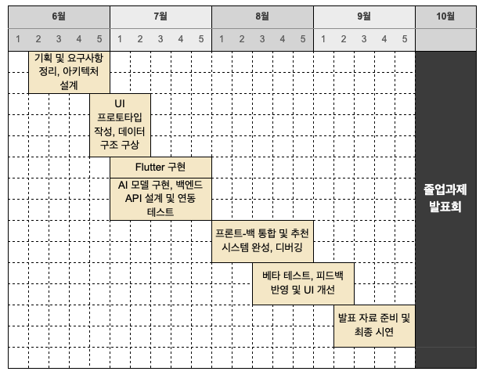
타임라인

Slide 9

구성원별 결과 제시
호노카 - 프론트엔드, 백엔드 일부
Front end:
UI sets : https://xd.adobe.com/view/8f06e601-4ef4-405b-80ec-905b5feca5bf-da55/ 이 사용서를 기반으로 구현
Back end:
Django 프로젝트 생성 및 설정 완료
모델을 설계(ClothingItem, Schedule)

Slide 10
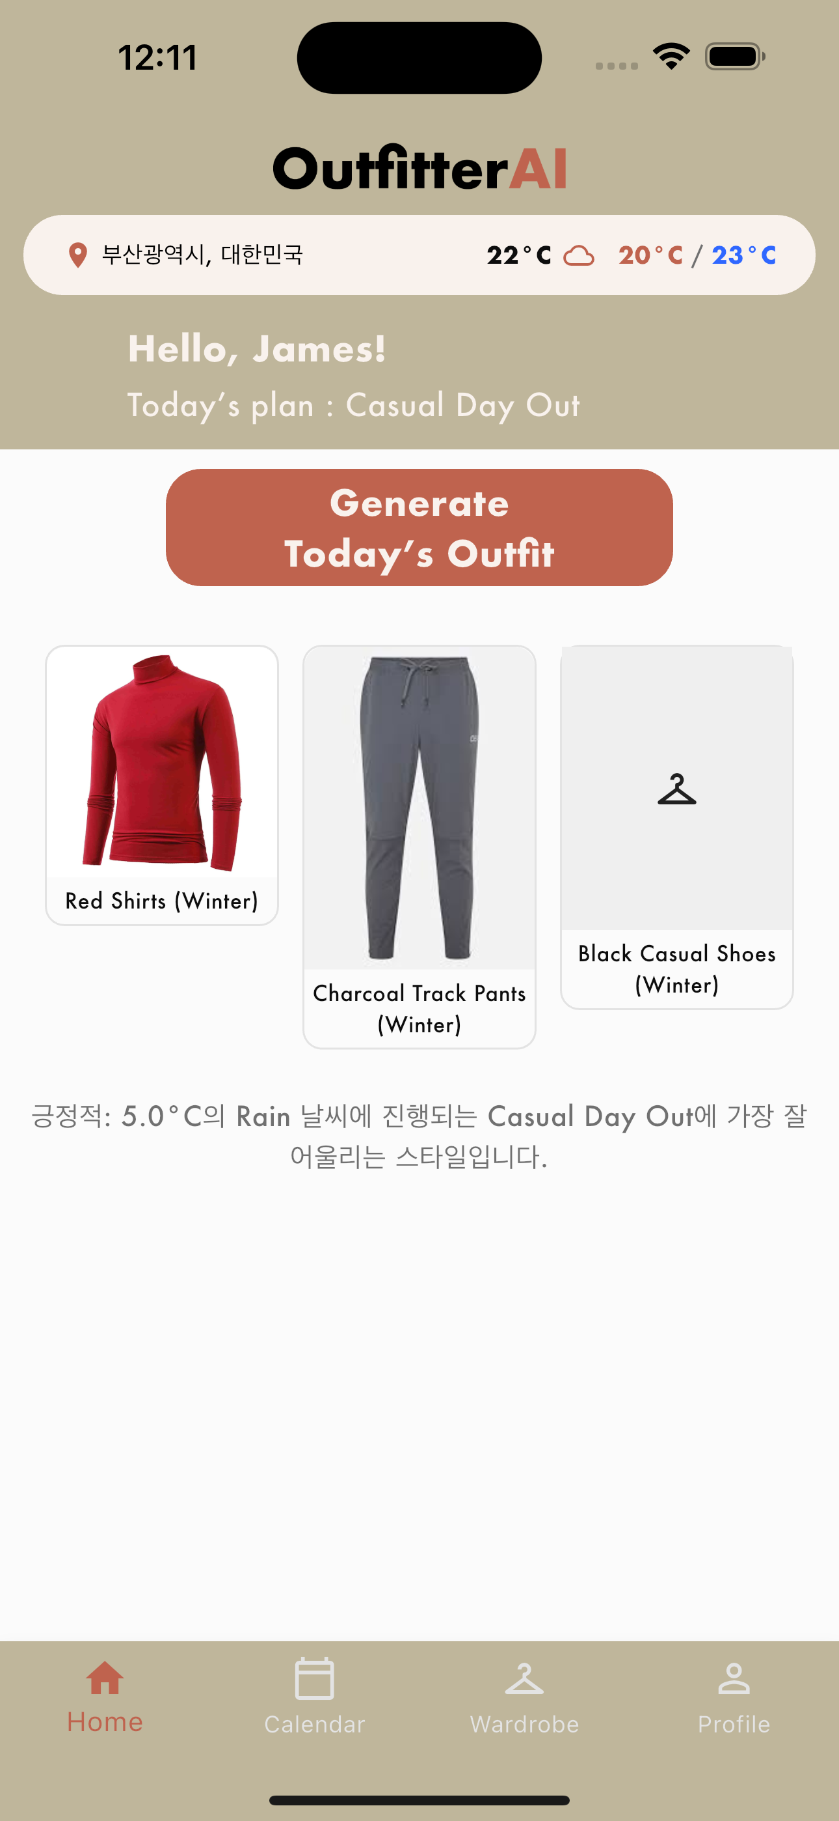
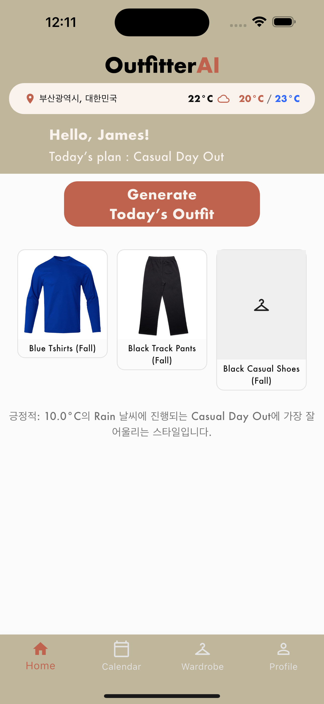
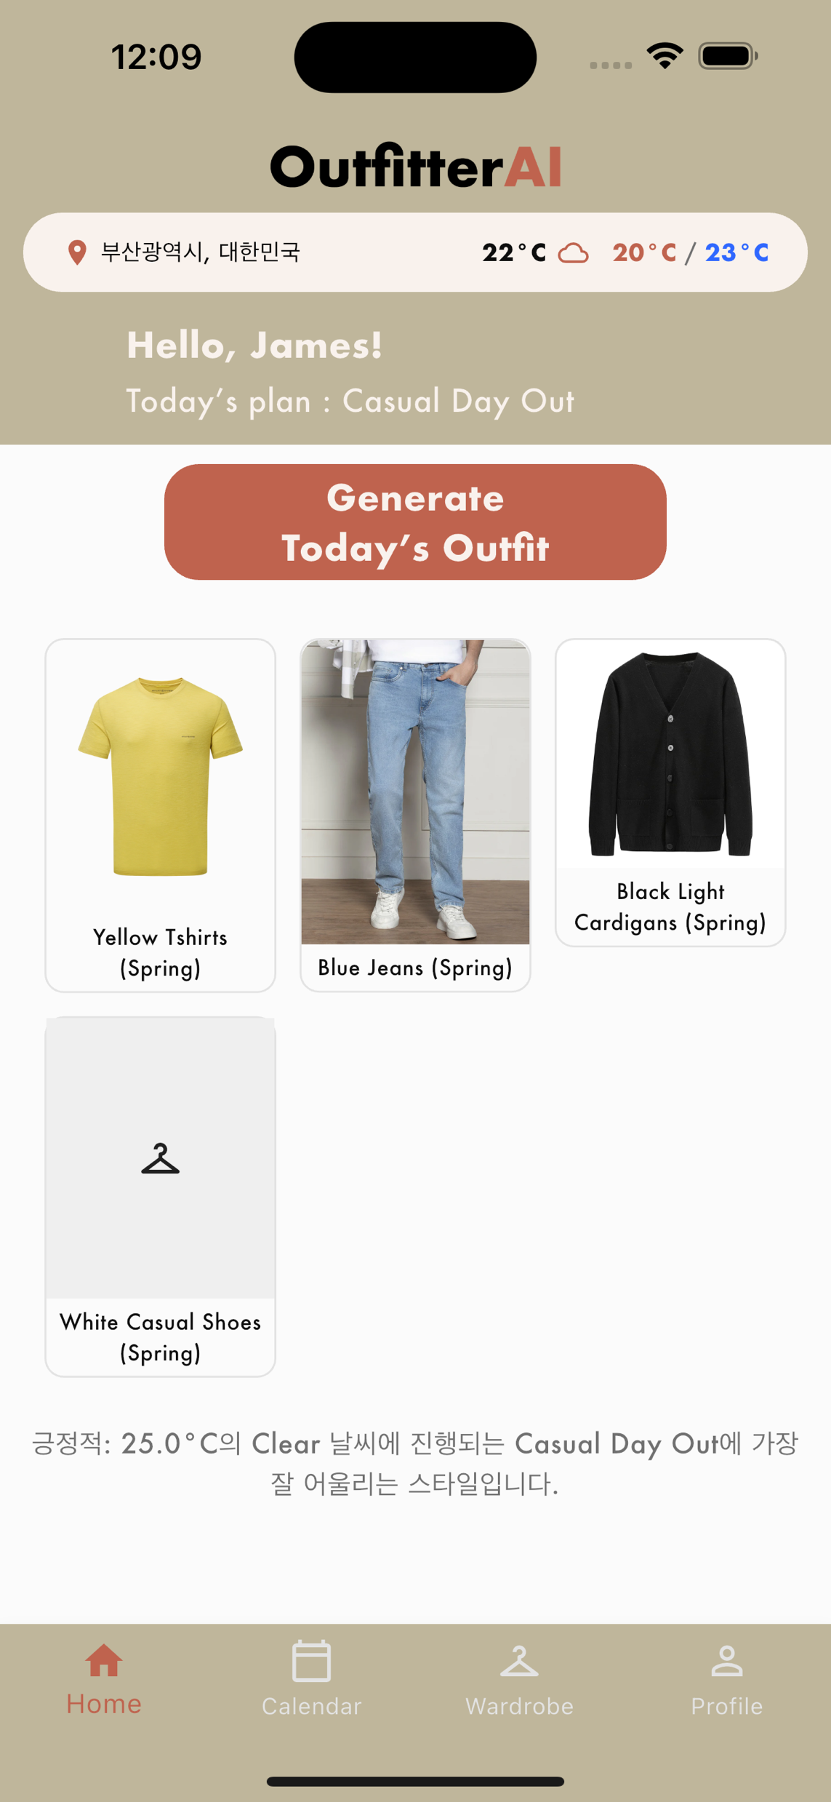
구성원별 결과 제시

Slide 11
구성원별 결과 제시
마디나 - 백엔드, 데이터베이스
백엔드 주요 기능 구현
Django 프로젝트 내부에서 FastAPI를 활용하여 AI 추천 엔진과 통신할 수 있는 엔드포인트(recommend_api.py) 구현
OpenWeatherMap API 연동 테스트 및 mock 데이터 기반 통신 기능 구현 완료
일정/날씨 기반 추천 로직 연동
데이터베이스 모델 설계 및 연동
ClothingItem, Schedule, RecommendationLog 모델 정의 및 마이그레이션 완료
프론트엔드에서 전달되는 옷 정보를 ClothingItem 모델을 통해 데이터베이스에 저장할 수 있도록 API 연결 (DRF 기반 ListCreateAPIView 구현)

Slide 12
구성원별 결과 제시
신상협 - AI / 데이터 엔지니어링/ 백엔드
AI 모델 설계 및 개발 총괄:
Gemma-2B-IT 모델에 DPO(Direct Preference Optimization) 방식을 적용하여 AI 추천 모델의
전체 생명주기를 주도적으로 설계하고 개발했습니다.
상황(TPO), 날씨, 옷장 등 복합적인 조건을 만족하는 고품질의 DPO 학습 데이터셋을
직접 설계하고 생성 스크립트를 구현했습니다.
백엔드 아키텍처 설계 및 구축:
Google Colab의 GPU 기반 FastAPI 서버를 구축하고, '2단계 평가', '지능형 폴백’,
'하이브리드 스코어링' 등 핵심 추천 알고리즘을 직접 설계 및 적용했습니다.
시스템 최적화 및 문제 해결:
타임아웃, 메모리 부족, CUDA 오류 등 수많은 기술적 난제를 해결하여 시스템 성능과
안정성을 확보했습니다.
Flutter 기반 프론트엔드와의 연동을 위한 API 구조를 정의하고,
ngrok을 통해 전체 시스템의 성공적인 통합을 이끌었습니다.

Slide 13
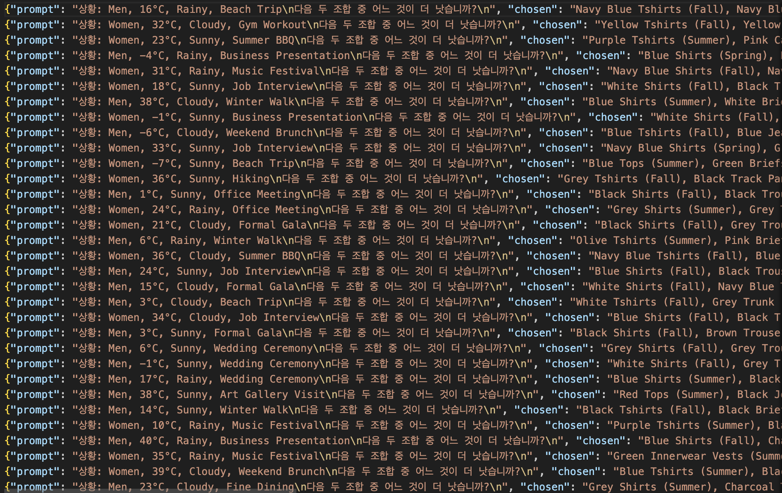
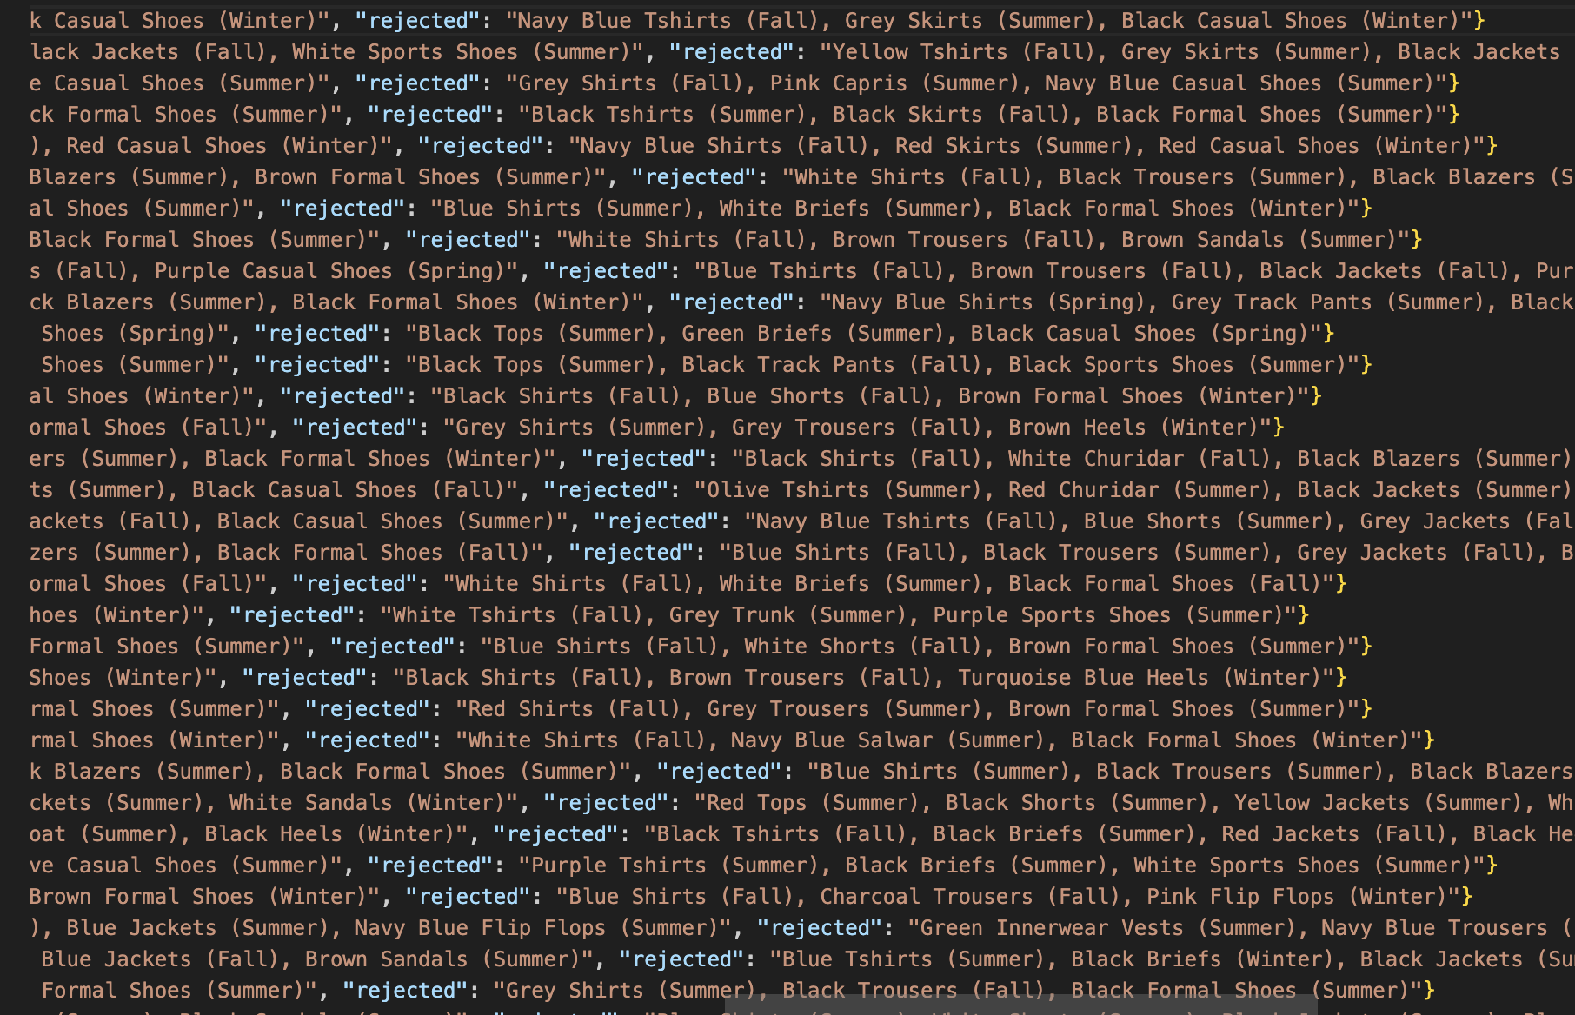
구성원별 진척도 & 결과 제시
신상협 - AI / 데이터 엔지니어링/ 백엔드
DPO 방식 데이터셋

Slide 14
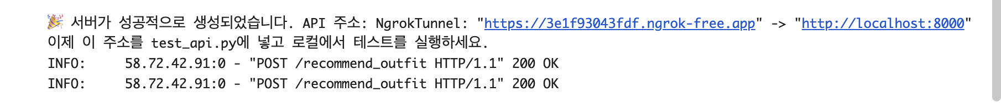
구성원별 진척도 & 결과 제시
신상협 - AI / 데이터 엔지니어링/ 백엔드
서버와 ios 간 통신

